Slide 1
মোহাম্মদ শহিদুল্লাহ
আসসালামু আলাইকুম ওয়া রাহমাতুল্লাহ

Slide 2
শিক্ষক পরিচিতি মোহাম্মদ শহীদুল্লাহ সহকারী মৌলভী রহমতপুর দাখিল মাদ্রাসা আমতলী,বরগুনা।

Slide 3
পাঠ পরিচিতি আল কোর আন নবম শ্রেনী

Slide 6
১/ কয়েকটি শব্দের অর্থ জানতে পারবে; ২/ তারক্বীব করতে পারবে; ৩/ অত্র আয়াতের শানে নযুল বলতে পারবে; ৪/ আলোচ্য আয়াত সমূহের নাযিলের সময়কাল জানতে পারবে।
পাঠ শেষে জানবে

Slide 9
তালাক কী
তালাক’ একটি আরবি শব্দ; যার অর্থ ভেঙে ফেলা, ছিন্ন করা, বা ত্যাগ করা। মুসলিম আইনে তালাক স্বামী-স্ত্রীর একটি বৈধ ও স্বীকৃত অধিকার। যদি স্বামী-স্ত্রীর পারস্পরিক সম্পর্ক তথা দাম্পত্য জীবন এমন অবস্থায় পৌঁছায় যে, একত্রে বসবাস করা উভয়ের পক্ষে বা যে কোনো একজনের পক্ষে সম্ভব নয়, তাহলে সে ক্ষেত্রে তারা উভয়েই কিছু নির্দিষ্ট উপায়ে বিয়েবিচ্ছেদ ঘটাতে পারেন; যার একটি হলো তালাক।আইনসিদ্ধ উপায়ে বিবাহবন্ধন ছিন্ন করাকে তালাক বলে। তালাক প্রদানের ক্ষমতা বা অধিকার স্বামী ও স্ত্রীর সমান নয়। এ ক্ষেত্রে স্বামীর একচ্ছত্র অধিকার থাকলেও নির্দিষ্ট কিছু আইনানুগ উপায়ে একজন স্ত্রীও তালাক প্রদান করতে পারেন। বিয়েবিচ্ছেদে স্ত্রীর এই অধিকারকে মুসলিম আইনে তিনভাবে স্বীকৃতি দেয়া হয়েছে তালাক-ই- তৌফিজ, খুলা ও আদালতের মাধ্যমে বিচ্ছেদ।

Slide 10
**পদ্ধতিগত দিক দিয়ে তালাক তিন প্রকারঃ- (ক) আহসান বা সর্বোত্তম তালাক ; (খ) হাসান বা উত্তম তালাক এবং (গ) বিদ'ই বা শরিয়া বিরূদ্ধ তালাক। **ক্ষমতা বা এখতিয়ার গত দিক দিয়ে তালাক পাঁচ প্রকারঃ- (১)তালাকে সুন্নাত (২) তালাকে বাদী (৩)তালাকে তাফবীজ (৪)তালাকে মোবারত ও (৫)খোলা তালাক। **কার্যকর হওয়ার দিক দিয়ে তালাক প্রধানত দুই প্রকারঃ- (১) তালাকে রেজী ও (২)তালাকে বাইন। **তালাকে বাইন আবার দুই প্রকারঃ- (১)বাইনে সগির ও (২) বাইনে কবির। মর্যাদা ও অবস্থানের দিক থেকে তালাক চার প্রকারঃ- (১)হারাম (২)মাকরুহ (৩)মুস্তাহাব ও (৪)ওয়াজিব

Slide 11
**পদ্ধতিগত দিক দিয়ে তালাক তিন প্রকারঃ- (ক) আহসান বা সর্বোত্তম তালাক ; (খ) হাসান বা উত্তম তালাক এবং (গ) বিদ'ই বা শরিয়া বিরূদ্ধ তালাক।
**ক্ষমতা বা এখতিয়ার গত দিক দিয়ে তালাক পাঁচ প্রকারঃ- (১)তালাকে সুন্নাত (২) তালাকে বাদী (৩)তালাকে তাফবীজ (৪)তালাকে মোবারত ও (৫)খোলা তালাক।
**কার্যকর হওয়ার দিক দিয়ে তালাক প্রধানত দুই প্রকারঃ- (১) তালাকে রেজী ও (২)তালাকে বাইন।
**তালাকে বাইন আবার দুই প্রকারঃ- (১)বাইনে সগির ও (২) বাইনে কবির।
মর্যাদা ও অবস্থানের দিক থেকে তালাক চার প্রকারঃ- (১)হারাম (২)মাকরুহ (৩)মুস্তাহাব ও (৪)ওয়াজিব

Slide 12
মূল্যায়ন
১/ সুরার নামকরণ লিখতে পারবে।
২/ তালাকের প্রকারভেদ বলতে পারবে।
৩/ বিনা লাভে টাকা হাওলাত দিলে সাওয়াবের পরিমাণ জানতে পারবে।

Slide 13
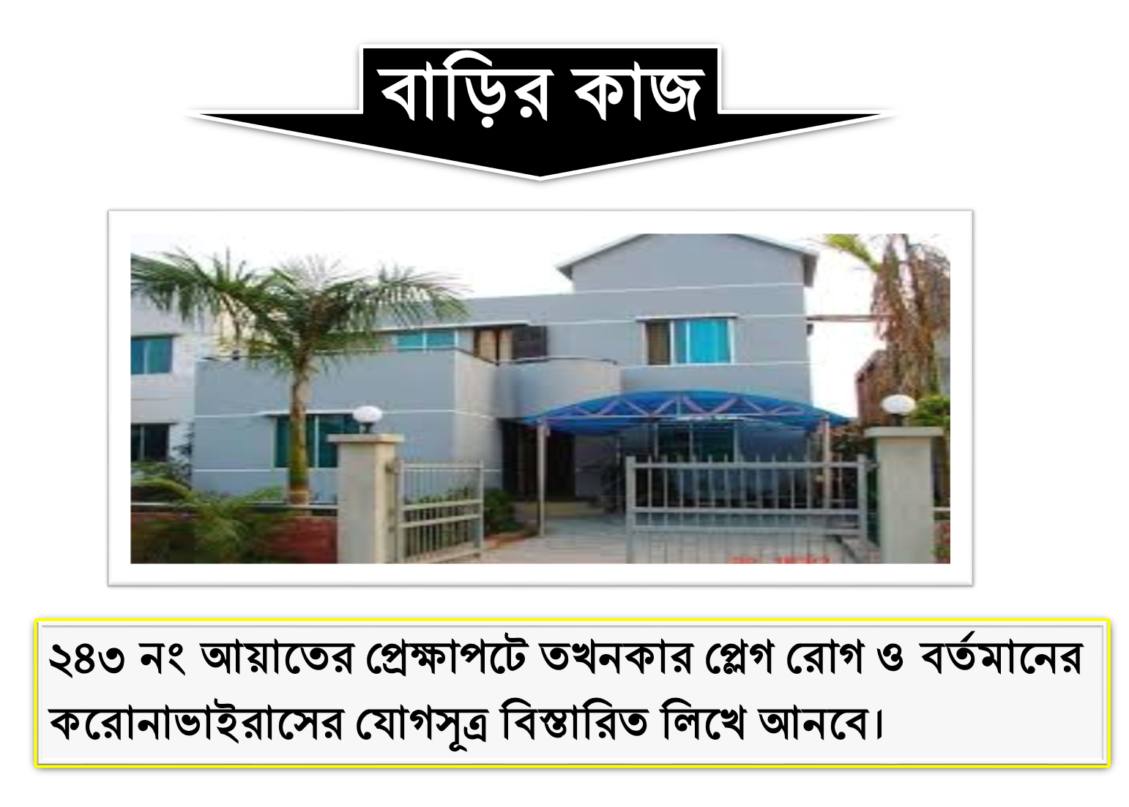

Slide 14
সমাপ্তি

